Slide 1
Tipi di Shell
sh – Bourne shell
csh – C shell
ksh – Korn shell
bash – Bourne Again (Bash) shell
tcsh – TENEX C shell
zsh – Z shell
rc – rc shell
es – es shell
→ csh e bash sono le più comuni.
Per cambiare il tipo di shell basta digitare il suo nome nel prompt dei comandi:
  csh (cambia il tipo di shell)

Slide 2
Shell: variabili di sistema
PATH
HOME
USER
PWD
SHELL
HOSTNAME
HOSTTYPE
Per visualizzare il valore di tutte le variabili d’ambiente si usa il comando “env”

Slide 3
Shell: variabili di sistema
Per visualizzare il valore di una specifica variabile d’ambiente si può filtrare l’output di “set” con una “grep”.
Ad esempio: “set | grep PATH”

Slide 4
Programmazione della Shell
Variabili definite dall’utente e lettura:
z=3
echo “z vale $z” # stampa “z vale 3”
read y # legge da tastiera una stringa e la assegna a y
x=0
let x=$x+1 # assegna alla variabile x il valore x+1 # cioè 1
!!! Usare le virgolette se si mettono degli spazi con let

Slide 5
Programmazione della Shell
Scrittura su schermo:
Doppi apici
echo “z vale $z” # stampa: z vale 3
Apici singoli (stampa letteralmente)
echo ‘z vale $z’ # stampa: z vale $z
echo –n “ciao a tutti ” #non va da capo dopo aver scritto: ciao a tutti

Slide 6
Programmazione della Shell
Assegnare il risultato di un comando a una variabile
Il risultato di tutto quello che è fra $( ….) è assegnato a una variabile.
Si possono usare anche gli apici inversi `….` invece di $(..)
Esempio:
x=$(ls –l | wc –l) #questo comando conta un file in più
let x=“$x-1”
echo Sono presenti $x files e/o cartelle nella cartella $PWD

Slide 7
Il file .bashrc
# Alias dell’utente
alias rm='rm -i'
alias cp='cp -i'
alias mv='mv -i'
#PATH
export PATH=$PATH:/home/folino/apsb
(adesso tutti i file contenuti nella cartella apsb verrano eseguiti dovunque mi trovi)
export PATH=$PATH:.
(Aggiungo la cartella corrente al PATH; Posso eseguire gli script nella mia cartella senza usare la notazione ./programma)
source .bashrc (attivo le modifiche senza dover riavviare la shell)

Slide 8
Programmazione della Shell
Variabili passate al comando:
$1 è il primo argomento, $2 il secondo, etc.
$0 contiene il nome del comando
$# contiene il numero di argomenti passati al comando ( $0 escluso)
S@ contiene tutti gli argomenti della linea di comando ($1, $2, $3, etc.); si usa nelle ripetizioni enumerative (for)

Slide 9
Programmazione della Shell
Istruzione condizionale if
if <lista-comandi> ; then
<comandi>
[else <comandi>]
fi
Le parole chiave (do, then, fi, etc.) devono essere
o a capo o dopo il separatore ;

Slide 10
Programmazione della Shell
Esempio:
if [ $1 –gt 10 ]
then
echo “il parametro è maggiore di 10”
else
echo “il parametro non è maggiore di 10”
fi

Slide 11
Programmazione della Shell
Valutazione di una espressione:
[ -<opzioni> <nomefile> ] ritorna uno stato uguale o diverso da zero
[ -f <nomefile> ] esistenza di file
[ -d <nomefile> ] esistenza di directory
[ -r <nomefile> ] diritto di lettura sul file (-w e -x)
[ <stringa1> = <stringa2> ] valuta se due stringhe sono uguali # o diverse
[ -z <stringa1> ] valuta se la stringa è nulla
[ <stringa1> ] valuta se la stringa non è nulla
[ <numero1> [-eq -ne -gt -ge -lt -le] <numero2> ] confronta tra loro due stringhe numeriche, usando uno degli operatori relazionali indicati
! not
-a and
-o or

Slide 12
Scrivere un programma che riceva come argomento (da linea di comando) il nome di un file ed il nome di una directory, e sposti il file nella directory:
Ad esempio:
# sposta fileA directoryB

Slide 13
if [ $# -ne 2 ]; then
echo sintassi: $0 nomefile nomedirectory
exit 1
fi
if [ -f $1 -a -d $2 ]; then
mv $1 $2
else
echo file e/o directory inesistenti
fi

Slide 14
Modificare il precedente programma in modo che il nome del file e della directory non siano letti da linea di comando, ma da input.
Ad esempio:
# sposta
Nome del file:
fileA
Nome della directory:
directoryB

Slide 15
echo Nome del file: ; read file
if [ ! -f $file ]; then
echo file inesistente
exit 1
fi
echo Nome della directory: ; read directory
if [ ! -d $directory ]; then
echo directory inesistente
exit 2
fi
mv $file $directory

Slide 16
Scrivere un programma che riceva due argomenti: il nome di un file F, ed un numero N. Il programma crea il file F (usando il comando “touch”) ed appende (usando il comando >> ) un carattere (nell’esempio seguente il carattere B) al file F per un numero di volte pari ad N.
Ad esempio:
# crea nomefile dimensione

Slide 17
Programmazione della Shell
Istruzione ripetitiva while
while <lista-comandi>
do
<comandi>
done

Slide 18
if [ $# -ne 2 ]; then
echo sintassi: $0 nomefile numero
else
touch $1
x=0
while [ $x -lt $2 ]; do
echo -n B >> $1
let x=$x+1
done
fi

Slide 19
Modificare il programma precedente in modo che riceva un ulteriore argomento, che specifica qual è la stringa che deve essere appesa per N volte al file F.
Ad esempio:
# crea nomefile dimensione ciao

Slide 20
if [ $# -ne 3 ]; then
echo sintassi: $0 nomefile numero stringa
else
touch $1
x=0
while [ $x -lt $2 ]; do
echo -n $3 >> $1
let x=$x+1
done
fi

Slide 21
Programmazione della Shell
Istruzione ripetitiva for
for <variabile> in $<variabile>
do
<comandi>
done

Slide 22
Scrivere un programma che riceve come argomenti una parola e un file e verifica quante volte la parola è presente in tale file
Esempio: conta_parole casa file_testo
Restituisce quante volte la parola casa è presente in file testo

Slide 23
if [ $# -ne 2 ]; then
echo sintassi: $0 parola nomefile
else
par=$(more $2)
cont=0
for i in $par
do
if [ $1 = $i ]; then
let cont=$cont+1
fi
done
echo “trovate $cont occorrenze della parola $1”
fi

Slide 24
Programmazione della Shell
Istruzione case
case $<variabile> in
Caso1 ) comandi1;;
Caso2 ) comandi2;;
……..
* ) comandi default
esac

Slide 25
Scrivere un programma che riceve come argomenti tre nomi di cartelle e copia tutti i file con estensione .c contenuti nella prima cartella nella seconda cartella e quelli con estensione .java nella terza cartella
Esempio: copiafile programmi prog_c prog_java

Slide 26
if [ $# -ne 3 ]; then
echo sintassi: $0 cartella_base cartella1 cartella2
else
files=$(ls $1)
for i in $files
do
case $i in
*.c ) cp $1/$i $2;;
*.java ) cp $1/$i $3;;
* ) echo “File $i non copiato”;;
esac
done
fi

Slide 27
Shell: Più comandi in una linea
cp pippo.txt backup/ ; rm pippo.txt
// eseguo entrambi
cp pippo.txt backup/ && rm pippo.txt
// se fallisce il primo non eseguo il secondo
cp pippo.txt backup/ || cp pippo.txt backup2/
// se riesce il primo non eseguo il secondo

Slide 28
Shell: il comando find
find . -name \*.java #Trova tutti i file, cart. ecc. con estensione java nelle cart. e sottocart. (part. dalla cart. Corrente)
find . -name \*.java -type f # trova solo i file
find . -name \*.php -type f -exec [cmd] {} \; # esegue il comando cmd sui file trovati
{} sta per i file trovati
\; vuol dire 1 volta per ogni file trovato (esempio: ls file1; ls file2; ls file3)
\+ è eseguito 1 singolo comando con tutti i file trovati (esempio: ls file1 file2 file3)
Uso con xargs
find /home/folino/vecchifiles -type f -name "*.txt" -exec rm {} \+
find /home/folino/vecchifiles -type f -name "*.txt" | xargs rm

Slide 29
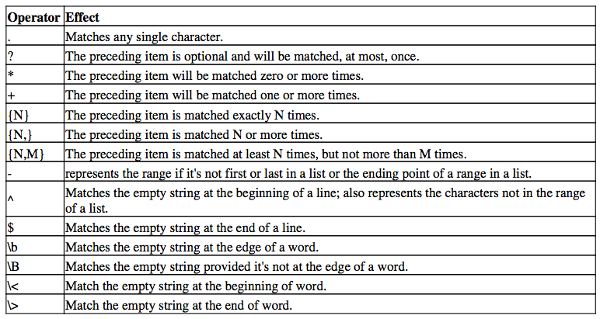
Shell: Espressioni Regolari
Esempio: grep ^public *.java (trova tutte le righe che iniziano con public)

Slide 30
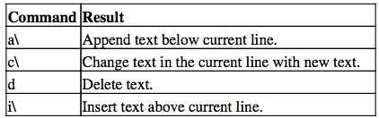
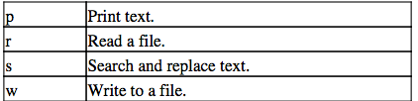
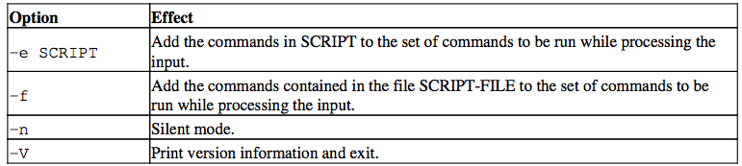
Shell: sed (1)
Comandi di Editing di Sed
Opzioni di sed

Slide 31
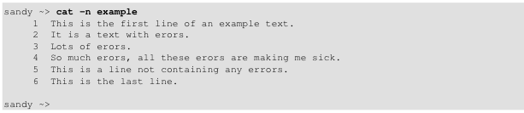
Shell: sed (2)
1)sed -n '/^This.*errors.$/p' example
This is a line not containing any errors.
2)sed '3,$d' example
This is the first line of an example text.
It is a text with erors.
3)sed 's/erors/errors/' example
This is the first line of an example text.
It is a text with errors.
Lots of errors.
So much errors, all these errors are making me sick.
This is a line not containing any errors.
This is the last line.

Slide 32
Shell: sed (3)
4) sed 's/erors/errors/g' example
This is the first line of an example text.
It is a text with errors.
Lots of errors. So much errors, all these errors are making me sick.
This is a line not containing any errors.
This is the last line.
5) sed 's/^/> /' example
This is the first line of an example text.
> It is a text with erors.
> Lots of erors.
> So much erors, all these erors are making me sick.
>This is a line not containing any errors.
>This is the last line.
6) sed -e 's/erors/errors/g' -e 's/last/final/g' example
This is the first line of an example text.
It is a text with errors. Lots of errors.
So much errors, all these errors are making me sick.
This is a line not containing any errors.
This is the final line.

Slide 33
Shell: Array
La bash fornisce un array monodimensionale
Come si assegnano i valori:
array=( one two three )
files=( "/etc/passwd" "/etc/group" "/etc/hosts" )
limits=( 10 20 26 39 48)
Come si accede agli elementi: ${nomeArray[indice]}
  Es: echo ${limits[2]}
  Indicizzata con interi che partono da zero.
Per accedere a tutti gli elementi: ${array_name[*]}, ${array_name[@]}
La lunghezza : len=${#array_name[@]}

Slide 34
Shell: Iterare attraverso un array
array=( one two three )
for i in "${array[@]}"
do
echo $i
done

Slide 35
Array: Esercizio
Scrivi uno script che legge una sequenza di numeri e li salva in un array, stampa il contenuto e le dimensioni dell'array e poi calcola la media dei numeri.
Utilizzo: MediaNumeri [file]
Se non viene specificato alcun file, leggere dallo standard input

Slide 36
Shell: le funzioni
Funzioni: per aumentare la modularità e la leggibilità
Più efficiente che dividere gli script
Sintassi per definire una funzione:
  function nome()
  {
  commandi . .
  }
  function è opzionale.
  Non c’è bisogno di specificare gli argomenti
  exit status Lo stato di uscita dell’ultimo commando eseguito.

Slide 37
Chiamata e definizione di funzione
  $ nomefunzione arg1 arg2, …
Parametri: $1, $2, …
Ritornare un risultato
  Si può usare echo (funziona come una return)
  Si può settare una variable
  return ritorna uno stato di uscita
  calsum(){
  let z=$1 + $2
  echo $z
  }
  x=1;y=2;
  sum=$(calsum $x $y)
  echo somma=$sum

Slide 38
Funzioni: variabili locali
Variable locale: è valida solo dentro la funzione, le altre variabili sono visibili
  calsumsqr(){
  let local sum=$1+$2;
  let res= $sum*$sum
  echo $res
  }
  x=1;y=2
  z=$(calsum $x $y)
  echo somma=$sum #variabile locale non visibile
  echo somma=$z

Slide 39
Esercizio
Scrivere una funzione che controlla se un utente è loggato (CheckUser.sh)
function UserOnline()
{
if who | grep $1 ## UserOnline riceve un parametro
then
return 0 ## 0 indica online
else
return 1 ##1 indica offline
fi
}
if UserOnline $1 ## ritorna il valore direttamente
then
echo User $1 is online
else
echo User $1 is offline
fi

Slide 40
Pattern nell’if
Usano le doppie parentesi quadre [[ ]] invece delle singole
  if [[ $var = "" ]] …
Non sono standard ma funzionano nella bash shell
Permettono di valutare dei pattern al contrario dei test normali (parentesi quadra singola)
Operationi:
  string == pattern
  string != pattern
  string1 < string2 è prima in ordine alfabetico
  file1 –nt file2 file1 è più nuovo di file2
  file1 –ot file2 file1 è più vecchio di file2
  file1 –ef file2 file1 è lo stesso file di file2

Slide 41
Pattern nell’if (2)
Esempi di uso:
  if [[ $nome = *a* ]]
  if [[ $nome = [abc]* ]]
  if [[ $nome = *.txt ]]

